Slide 1

СОЦИАЛЬНЫЙ ПРОЕКТ
«ЧУДЕСА ПОД НОВЫЙ ГОД ИЛИ ЧТО ТАКОЕ ДОБРОТА?»
Автор проекта: Тифанова Алена, учащаяся 2 А класса Муниципального бюджетного общеобразовательного учреждения средней общеобразовательной школы № 1 р.п. Переяславка

Slide 2
Цель проекта : выяснить определение доброты, изготовить новогодний подарок - игрушку «Ёлочка»
Задачи проекта
- выяснить что такое доброта
- провести анкетирование среди одноклассников
- анализ и систематизации полученных данных
- изготовить игрушку из фетра
- подарить игрушку ребятам районной больницы

Slide 3
Гипотеза: я предполагаю, что в современном мире, несмотря на занятость людей и темп их жизни, доброта существует, а добрых людей гораздо больше, чем злых. Я допускаю, что творить добро очень просто, а главное - приятно!
Продукт проекта: новогодний подарок «Ёлочка»

Slide 4
Что такое доброта, добро?
1. Спросила у мамы.
ДОБРОТА – что-то хорошее, приятное, милое.
2. Узнала из словарей.
ДОБРОТА – отзывчивость, душевное расположение к людям, стремление делать добро другим.
3. Спросила у одноклассников.
ДОБРОТА – мама, приятные слова, дружба, подарки, хорошие поступки, помощь…
4. На классном часе участвовала в обсуждении «Что такое доброта?»
ДОБРОТА –мягкость, отзывчивость, человечность, сочувствие, ласка…

Slide 5
Таким образом, я сделала вывод, что доброта – это хорошие поступки и желание помочь человеку. Если человек добрый, то он всегда говорит приятные, добрые, ласковые слова.

Slide 6
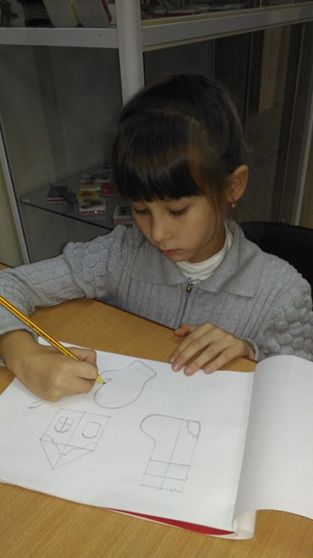
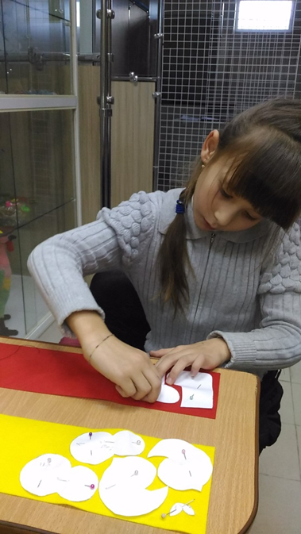
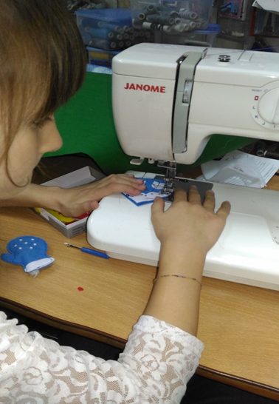

Slide 7
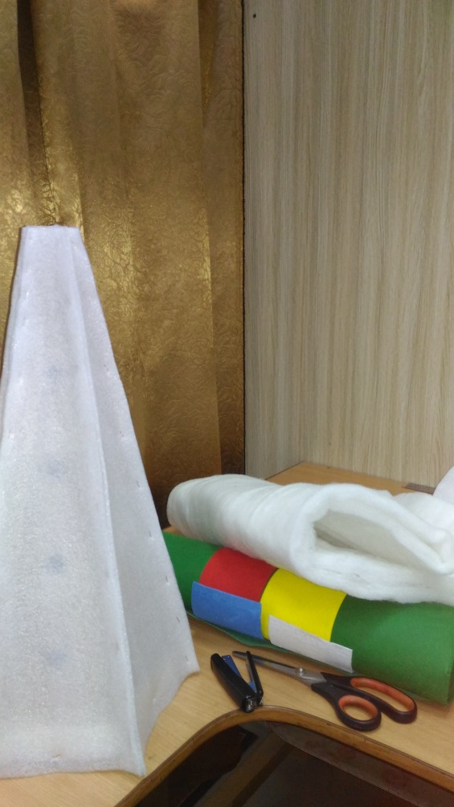
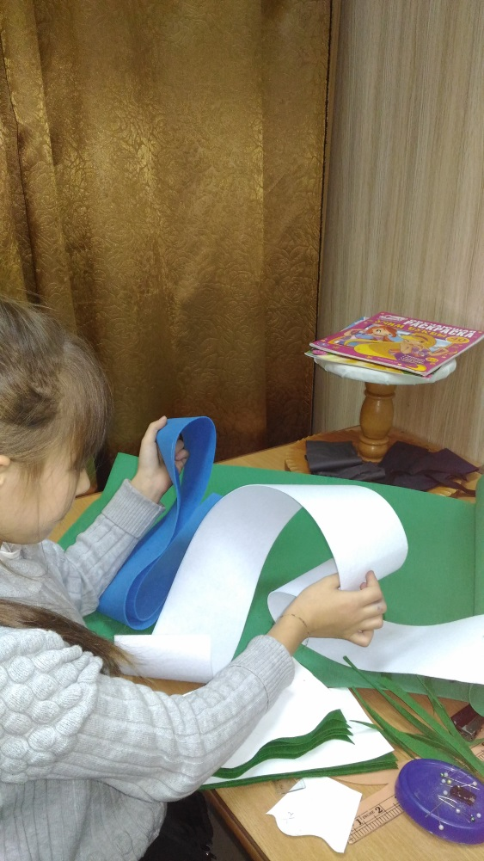
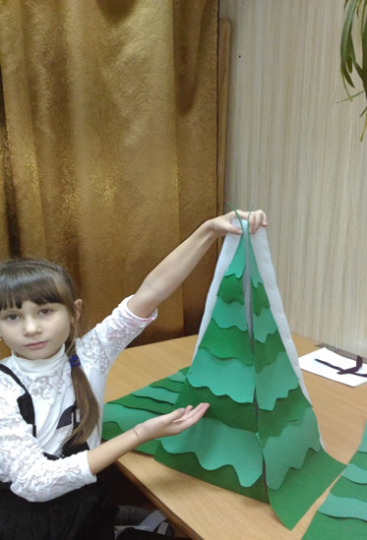

Slide 8
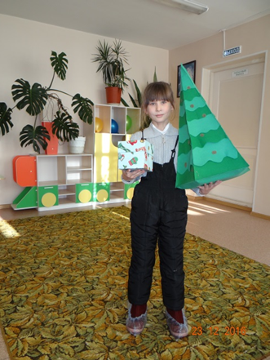
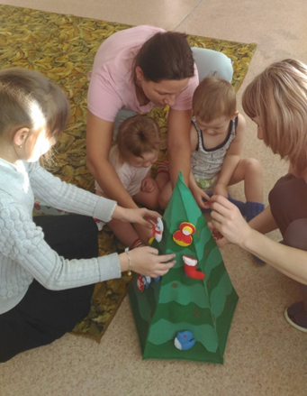
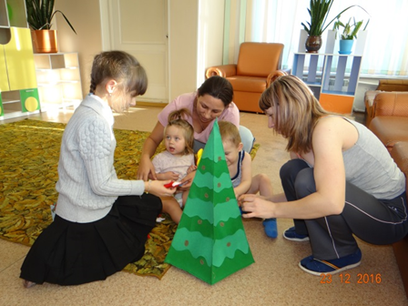

Slide 9
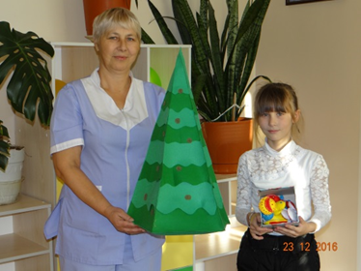
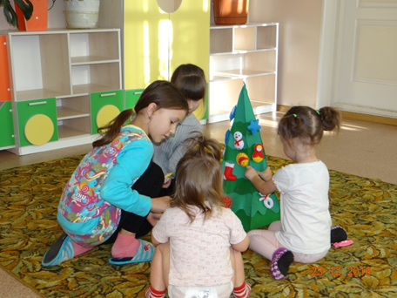
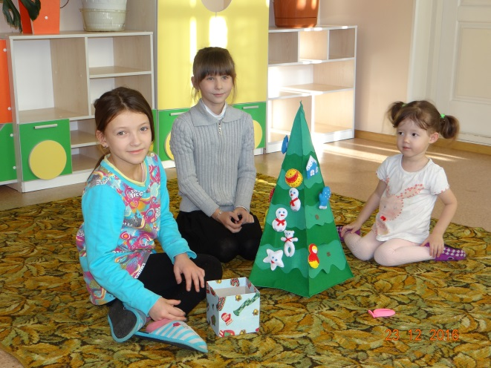

Slide 10
Такой подарок сделал счастливее не только детей, но и я получила огромное удовольствие, совершая доброе дело.
В дальнейшем я планирую порадовать детей другими подарками и привлечь к этому доброму делу своих одноклассников и друзей.
Таким образом, доброта в нашем мире всё таки существует и оказывает положительное влияние на окружающих людей.
Дарите добро друг другу!

Slide 11
Список литературы
1. Савенков А.И. Я — исследователь: Рабочая тетрадь для младших школьников. ФГОС, 2013г.
2. Кобякова Н.К. Поделки из ткани. 2006г. Издательство: Айрис-Пресс.
3. Груша О. С. Яркие поделки и аппликации из фетра. Издательство: Феникс, 2015 г.
4. С.И.Ожегов, Н.Ю.Шведова. Толковый словарь русского языка. Издательство "Азъ", 1992.
5. В. И. Даль Толковый словарь живого великорусского языка.
6. stranamasterov.ru/
7. www.toysew.ru

